Slide 1
El cerebro autista
jralonso.es
@jralonso3
José Ramón Alonso

Slide 2
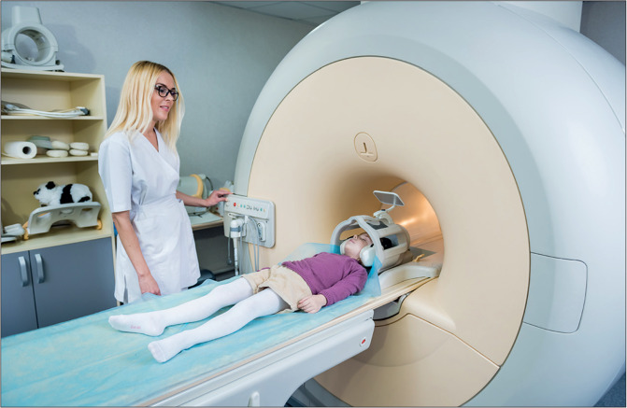
Notes:
. El tamaño de muestra total fue de unos 50.000 individuos y los utilizaron para cuantificar los estudios de un estudio de asociación que abarcase todo el cerebro (brain-wide association study o BWAS) y la reproducibilidad en función del tamaño de la muestra. Analizaron los vínculos entre la estructura o el funcionamiento del cerebro y dos rasgos relativamente bien estudiados: la capacidad cognitiva y, en el caso de los niños, las puntuaciones en una lista de verificación de «psicopatología», una combinación de varias medidas de comportamiento.

Slide 3
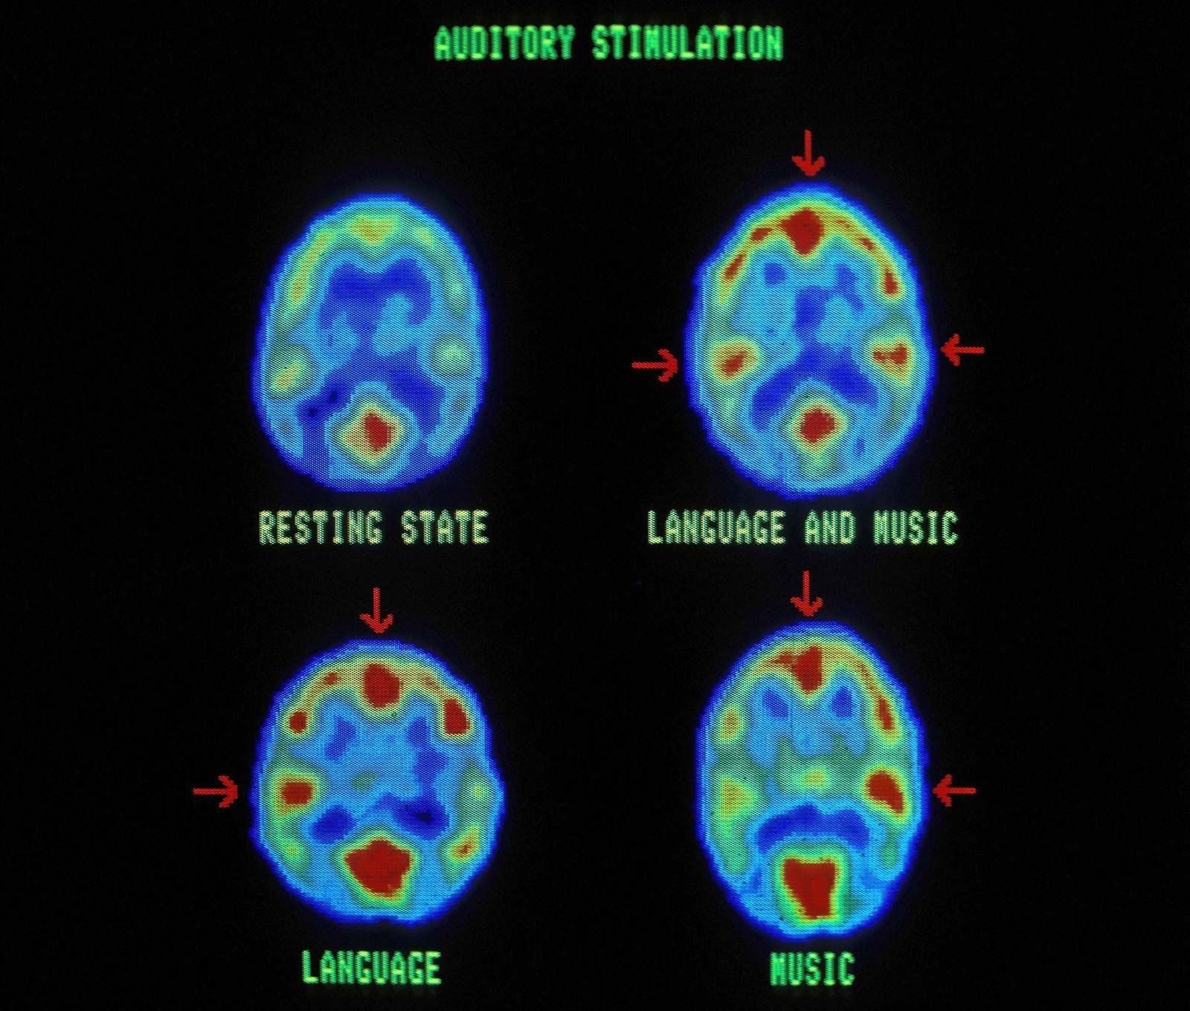

Slide 4
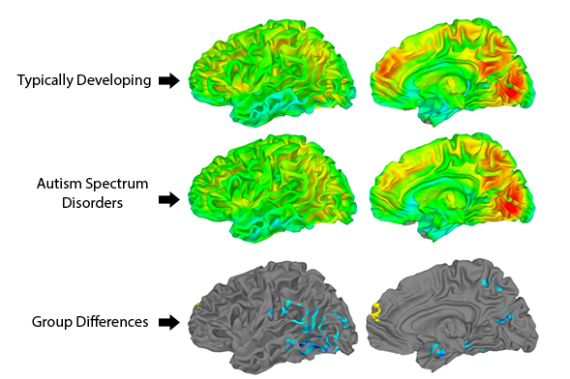

Slide 5
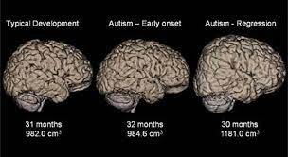
Distintos tipos de autismo

Slide 6
Notes:
A machine-learning algorithm has analysed brain scans of 6-month-old children and predicted with near-certainty whether they will show signs of autism when they reach the age of 2. The finding means we may soon be able to intervene before symptoms appear, although whether that would be desirable is a controversial issue.

Slide 7
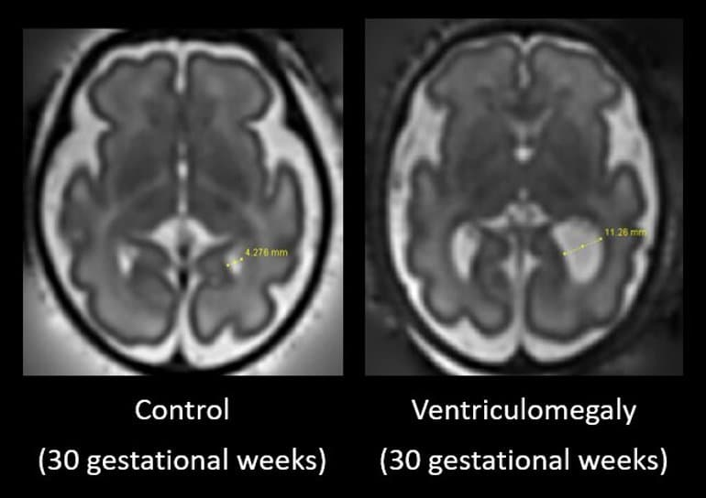
Notes:
Este estudio demuestra una asociación entre la ventriculomegalia, la anomalía del desarrollo cerebral fetal más común, y los rasgos del autismo. Los resultados pueden mejorar el asesoramiento a las familias y ayudar a la identificación precoz, el apoyo y la intervención.

Slide 8
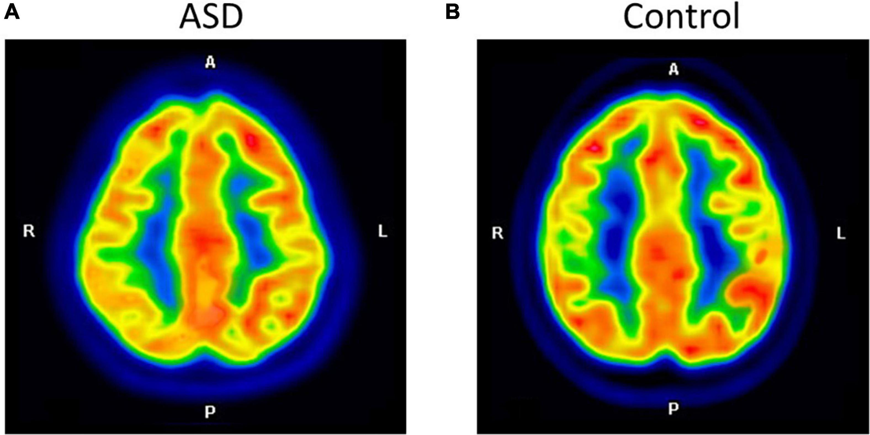
Los individuos con TEA presentan un metabolismo cerebral de la glucosa inferior al del grupo control.
El número de ROI para el índice de lateralidad izquierda en el grupo TEA era inferior al control.
Los defectos de lateralidad izquierda pueden ser una de las causas del TEA.

Slide 9
Hay un cerebro autista

Slide 10
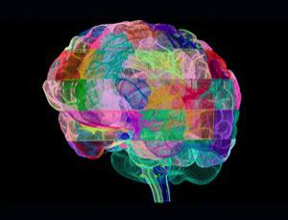

Slide 11
Tres tipos de “firmas”
Marcadores de rasgo -regiones cerebrales con actividad reducida en niños con TEA y en sus hermanos no afectados-
Marcadores de estado -áreas cerebrales con actividad reducida encontradas sólo en niños con autismo-
Actividad compensatoria -actividad aumentada observada sólo en hermanos no afectados-. La mayor actividad cerebral puede reflejar un proceso de desarrollo mediante el cual estos niños superan una predisposición genética a desarrollar TEA.

Slide 12
Cerebros diferentes piensan de manera diferente

Slide 13
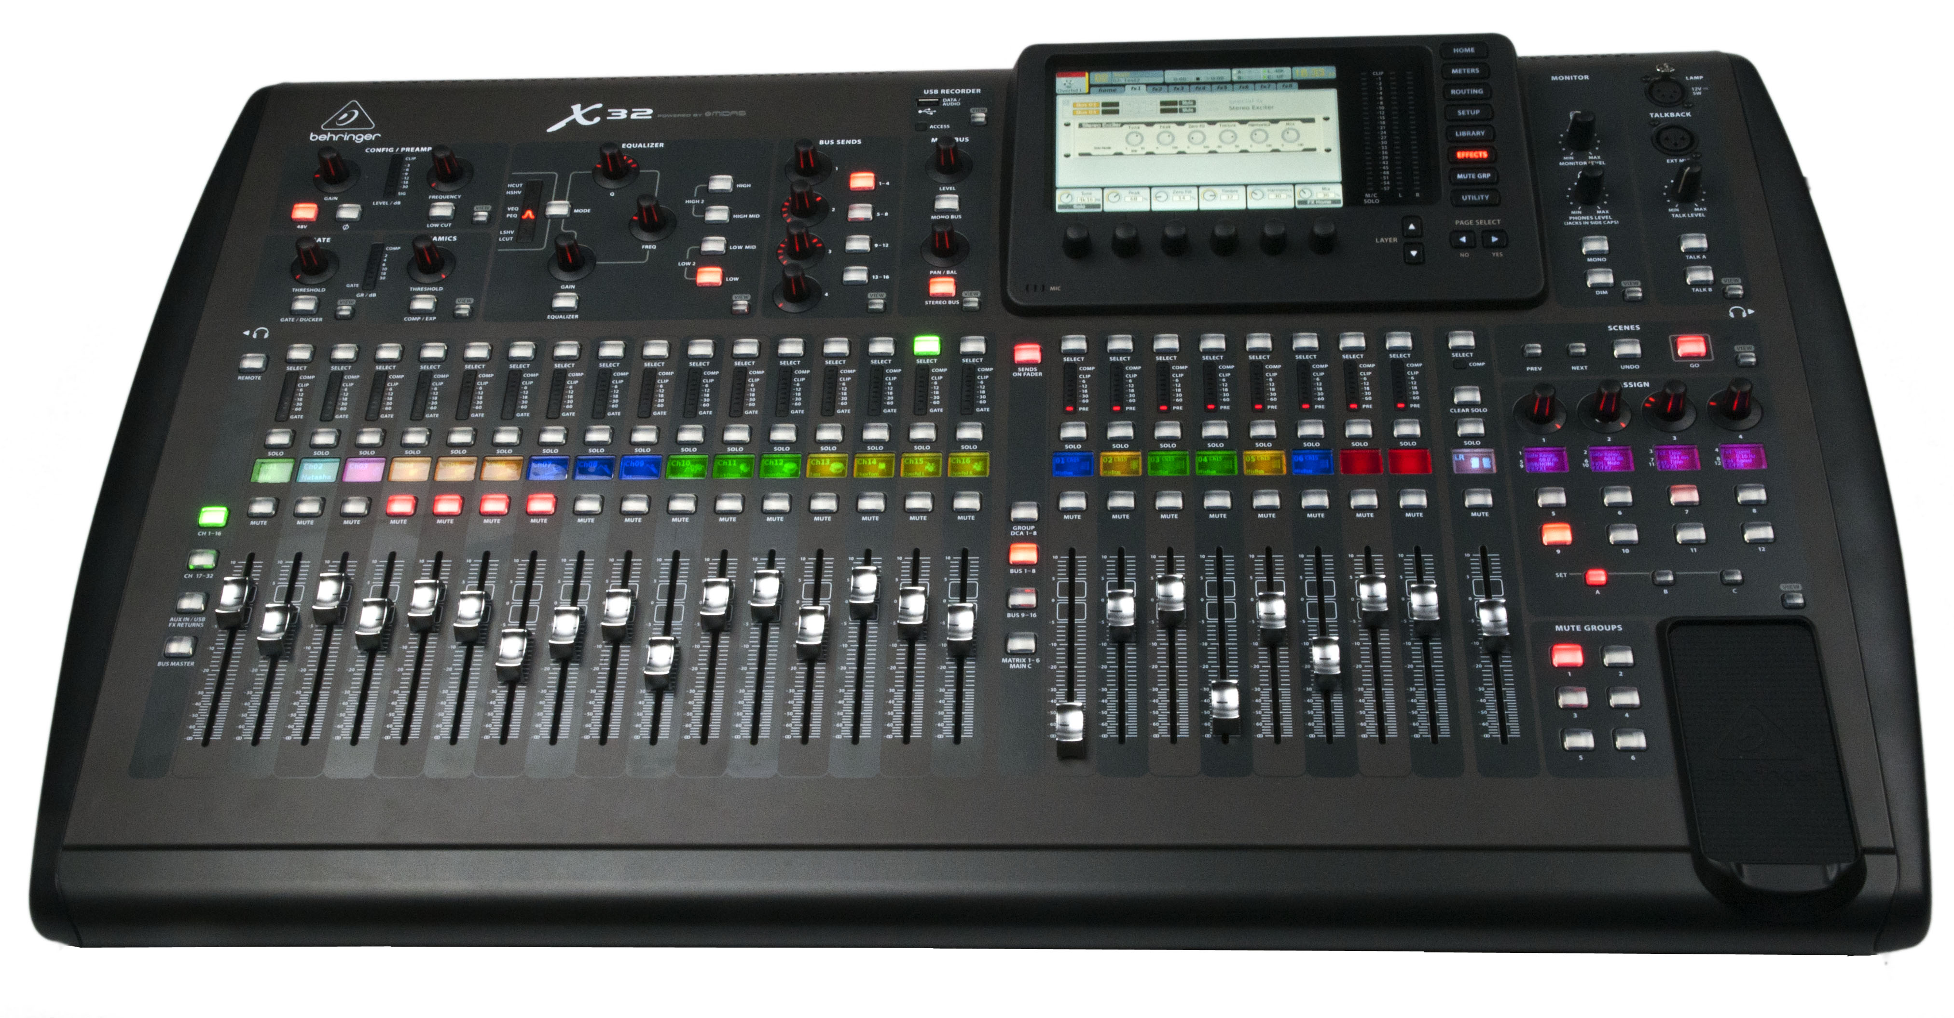
Notes:
Los cerebros serían como mesas de mezclas.

Slide 14
Notes:
Una persona con autismo explicaba que le costaba asumir esas direcciones en las carteles ante una situación anómala

Slide 15
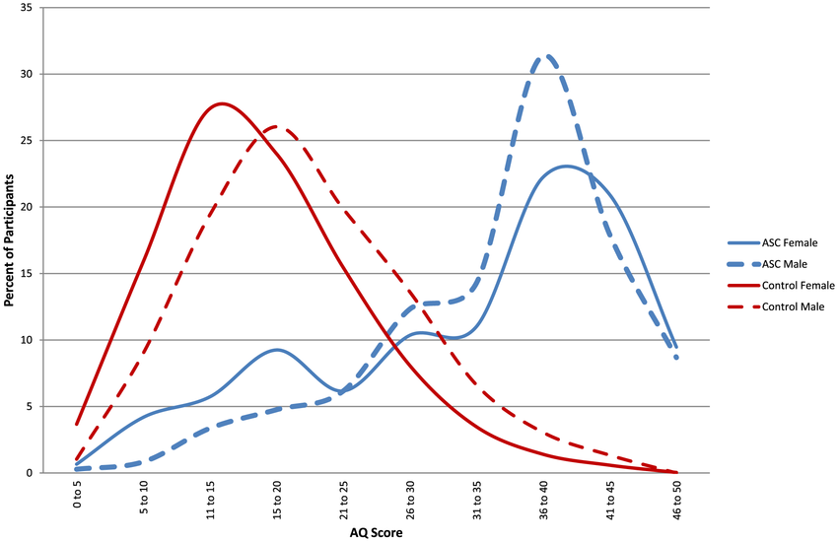

Slide 16
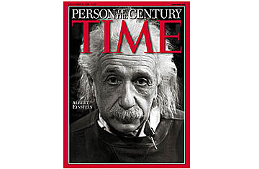
Notes:
Einstein no habló hasta los 3 años, no le gustaba sociabilizar, ordenaba bloques en filas.
Steve Jobs llevaba serpienes al colegio y las soltaba. Le salvó apuntarse al club de informática. Empezó a trabajar en Atari y le compraron un bote de desodorante.

Slide 17
Distintos cerebros
Gente que piensa en palabras.
Gente que piensa en imágenes.
Gente que usa patrones genéricos.
Gente que usa ejemplos individuales.
Gente sociable.
Gente poco sociable.

Slide 18
¿Cuándo la variación normal se convierte en anomalía?
Personas bipolares: + hermanos en carreras creativas.
Personas con TEA: + parientes en carreras técnicas.
TEA, TDAH, dislexia: perfiles originales.

Slide 19
El cerebro de las mujeres autistas está "masculinizado" en volumen cerebral de materia gris y blanca.
Lai et al., 2013
Brain 136 (9): 2799–2815.

Slide 20
Regiones encefálicas

Slide 22
Varios estudios sugieren que los niños y adolescentes con autismo suelen tener el hipocampo agrandado, la zona del cerebro responsable de formar y almacenar recuerdos, pero no está claro si esa diferencia persiste en la edad adulta.

Slide 23
El tamaño de la amígdala también parece diferir entre las personas con y sin autismo, aunque hay resultados contradictorios. Algunos concluyen que las personas con autismo tienen la amígdala más pequeña que las personas NT, o que la amígdala sólo es más pequeña si también padecen ansiedad. Otros han descubierto que los niños autistas tienen la amígdala más grande al principio del desarrollo y que la diferencia se estabiliza con el tiempo.

Slide 24
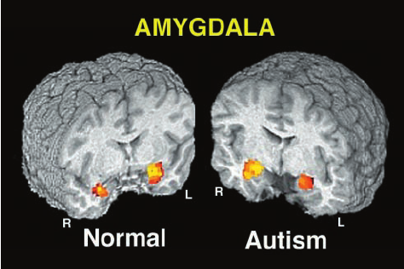

Slide 25
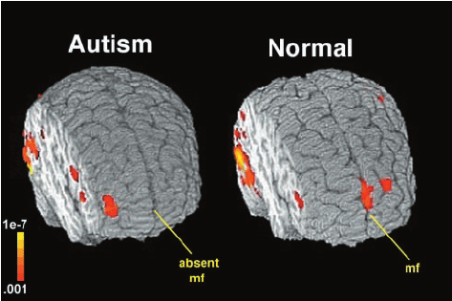

Slide 26
Según un metaanálisis de 17 estudios de neuroimagen, los autistas presentan cantidades reducidas de tejido cerebral en partes del cerebelo. Durante mucho tiempo, los científicos pensaron que el cerebelo coordinaba principalmente los movimientos, pero ahora comprenden que también desempeña un papel en la cognición y la interacción social.

Slide 27
El córtex -la capa externa del cerebro- parece tener un patrón de grosor diferente en las personas con y sin autismo. Esta diferencia está relacionada con alteraciones en un tipo de neuronas durante el desarrollo. JAMA Psychiatry 78(1):47-63. doi: 10.1001/jamapsychiatry.2020.2694. Virtual Histology of Cortical Thickness and Shared Neurobiology in 6 Psychiatric Disorders

Slide 28
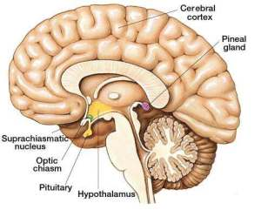
Epífisis

Slide 29
Epífisis
Anomalías en la fisiología de la melatonina y en el ritmo circadiano.
Los niveles de melatonina y derivados están por debajo de la media en el TEA, y se correlacionan con el comportamiento autista.
El 65% de las personas con TEA tienen menos de la mitad de melatonina que los controles.

Slide 30
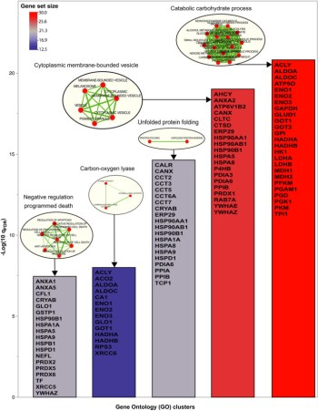
No solo melatonina
101 proteínas eran más abundantes en los controles –80 de ellas no observadas en los individuos con autismo.
78 proteínas fueron más abundantes en individuos con autismo. No había ninguna proteína que solo se observara en los individuos con autismo.

Slide 31
Las anomalías en las áreas de Broca y Wernicke se han relacionado con déficits en la comunicación social y el lenguaje
Las regiones frontotemporales y la amígdala se han relacionado con anomalías en el procesamiento socioemocional;
El córtex orbitofrontal y el núcleo caudado (es decir, el sistema frontoestriatal) pueden mediar en conductas repetitivas y estereotipadas.

Slide 32
Estos estudios añaden peso a la idea de que las diferencias en la anatomía cerebral en el TEA sustentan síntomas y rasgos clínicos específicos.

Slide 33
A pesar de que cada vez hay más pruebas de la implicación de regiones cerebrales específicas en el TEA, muchos hallazgos anteriores no se han reproducido. Por ejemplo, el cerebelo y la amígdala se han descrito como normales, más pequeños o más grandes.

Slide 34
Durante tiempo, se creyó que esta variabilidad se debía a muestras pequeñas que diferían en varios aspectos clave (criterios diagnósticos, cociente intelectual y edad). Sin embargo, trabajos recientes demuestran que las diferencias neuroanatómicas entre individuos con TEA y neurotípicos siguen siendo moderadas incluso cuando las muestras son grandes y están bien caracterizadas.

Slide 35
Patrón de crecimiento

Slide 36
El TEA se acompaña de diferencias en la anatomía cerebral.
Durante la primera infancia, estas diferencias son más prominentes e incluyen diferencias en el crecimiento cerebral general y el volumen total de materia gris o blanca, circunferencias cefálica y/o área superficial.
Durante la infancia tardía, la adolescencia y la edad adulta, los TEA se asocian a anomalías en sistemas neuronales específicos distribuidos espacialmente que pueden mediar en síntomas y rasgos específicos.

Slide 37
Algunos bebés a los que posteriormente se diagnostica autismo presentan un crecimiento inusualmente rápido en determinadas regiones cerebrales.
En comparación con sus compañeros NT, los niños autistas presentan una expansión significativamente más rápida de la superficie de su córtex entre los 6 y los 12 meses de edad.
En el segundo año de vida, el volumen cerebral aumenta mucho más rápido en los niños autistas que en sus compañeros no autistas.

Slide 38
El crecimiento acelerado precoz puede ir seguido de un crecimiento atípicamente lento o detenido durante la infancia, de modo que en general no se observan diferencias globales en la edad adulta.
Los adultos con inteligencia normal y TEA no difieren significativamente de los "neurotípicos" en el volumen de materia gris/blanca de todo el cerebro, pero sí en los patrones específicos de diferencias significativas en la materia gris o blanca.

Slide 39
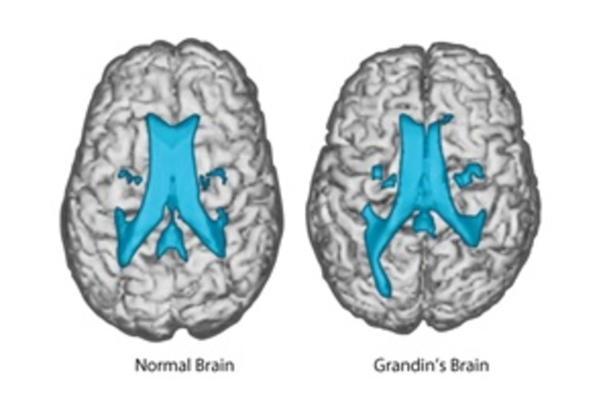
Ventrículos cerebrales
Notes:
Anomalías en los ventrículos

Slide 40
Las neuronas de la corteza cerebral no se generan localmente en la materia gris, sino que derivan de células madre neurales que recubren los ventrículos cerebrales embrionarios y proliferan.
La ventriculomegalia caracteriza la hidrocefalia y se observa con frecuencia en el autismo y la esquizofrenia.

Slide 41
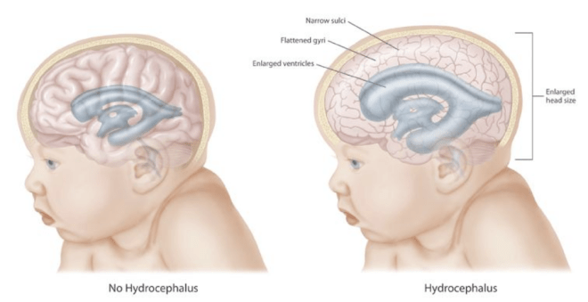
El estudio genómico de la hidrocefalia congénita puede ser un terreno fértil para avanzar en nuestro conocimiento sobre la regulación de las células madre neurales, el desarrollo cortical humano y la patogénesis de las enfermedades y trastornos del neurodesarrollo.

Slide 42
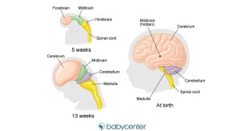
Contrariamente a la creencia clásica de que la hidrocefalia surge de una hidrodinámica alterada de los fluidos, todos los genes que muestran mutaciones de novo en los casos de hidrocefalia están implicados en el destino de las células madre neurales y en la neuro- y gliogénesis prenatal.

Slide 43
Circuitos

Slide 44
Las personas con TEA tienen una hiperconectividad en los tractos de corta distancia, es decir, un exceso de conexiones locales, y una hipoconectividad en las conexiones de larga distancia, es decir, tienen menos cables que conecten regiones cerebrales alejadas entre sí.

Slide 45
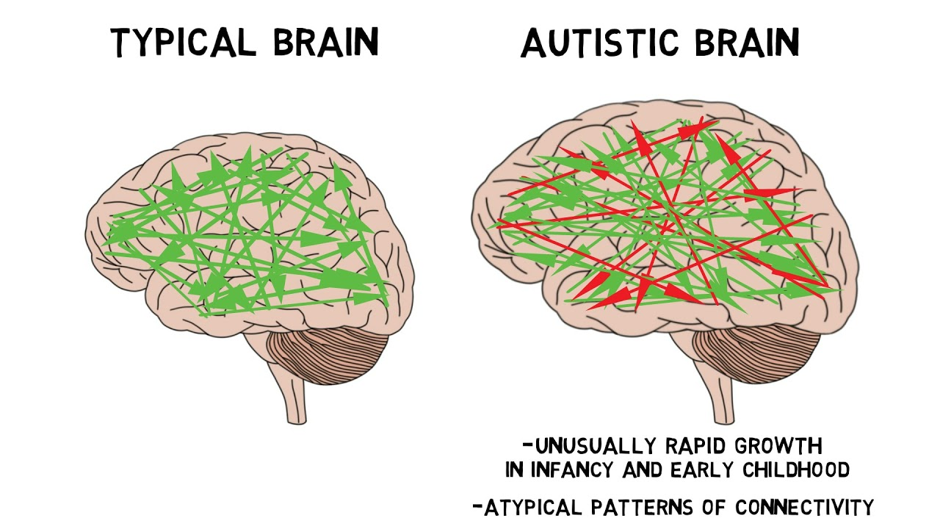

Slide 46
Las alteraciones de las conexiones entre la ínsula y la corteza temporal y dentro del lóbulo temporal estaban especialmente asociadas a los déficits cognitivos y sociales más significativos. En otras palabras, los hombres con TEA que tenían conexiones cerebrales a corta distancia de peor calidad tenían también una habilidad menor para mantener relaciones sociales.

Slide 47
Circuitos distintos e hiperconectados. La conectividad aberrante del hipocampo predijo la disminución de la memoria general, mientras que la conectividad aberrante de la corteza posterior del cíngulo predijo la disminución de la memoria de caras

Slide 48
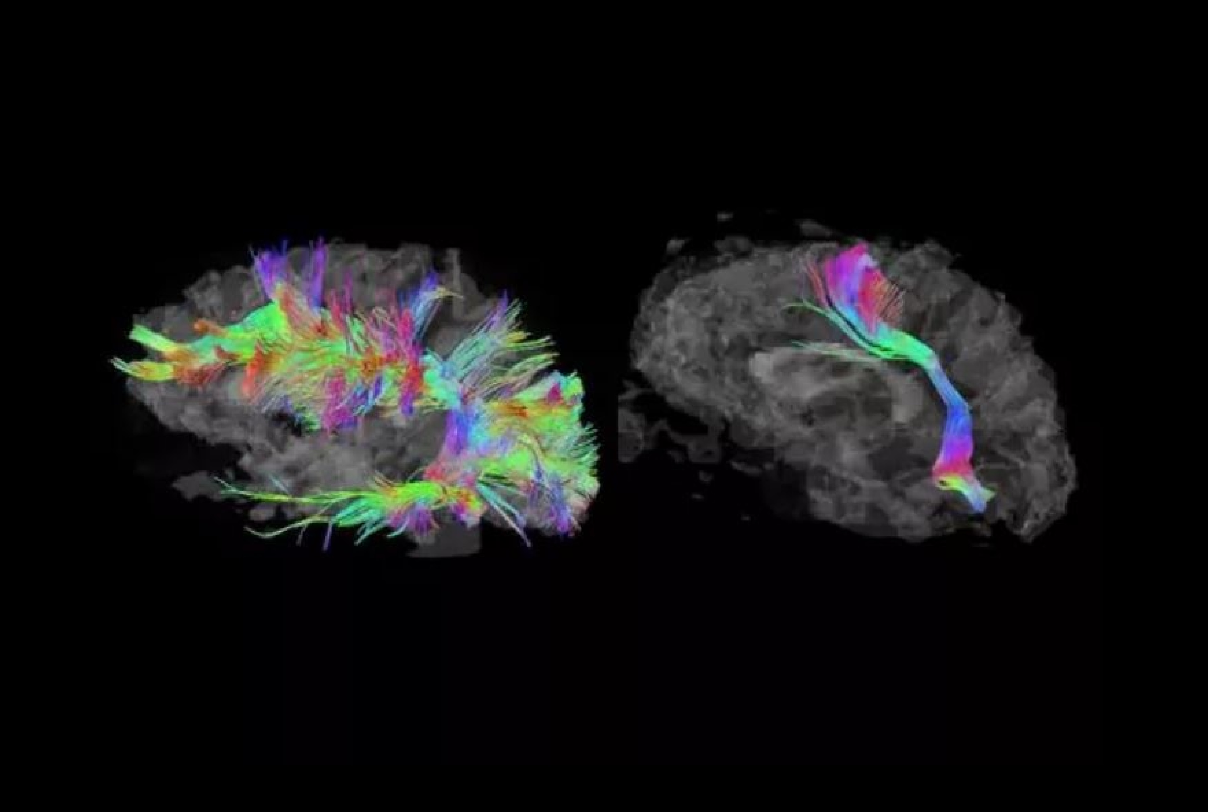
TEA
NT

Slide 49
Notes:
Los fascículos de sustancia blanca son más complejos. Sería con un buscador de imágenes de Google que le metes una spalabras y te da un montón de imágenes.

Slide 50
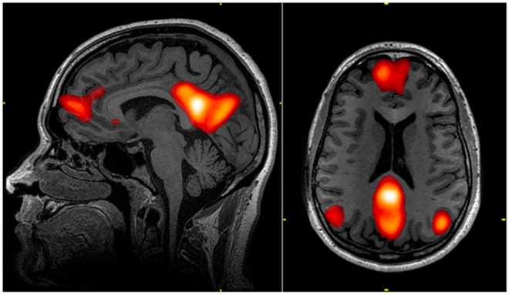
La red de modo por defecto (DMN) es un circuito neuronal que está asociado con la memoria y la función cognitiva y se llama así porque se encarga de buena parte de la actividad cerebral cuando la mente está en reposo. La disfunción de la DMN se encuentra entre las características cerebrales más replicables y claras del TEA.

Slide 51
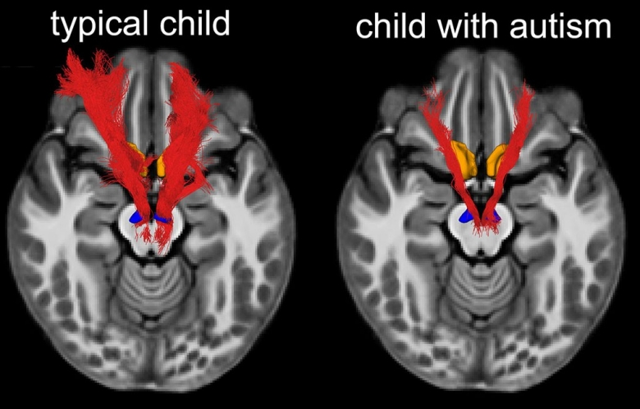

Slide 53
Funciones

Slide 54
Memoria
Peor memoria era menor en los niños con TEA en comparación con los niños control.
Más dificultades para recordar caras que los niños con un desarrollo típico y también para recordar información no social.
La memoria general y la memoria facial estaban afectadas en el TEA y también se encontró una disminución de la memoria episódica. .

Slide 55
Los problemas sociales se consideran una característica crucial del autismo, pero es posible que los problemas de memoria perjudiquen la capacidad de relacionarse socialmente; es decir, que las dificultades sociales sean un producto secundario de las dificultades de memoria. La cognición social no puede producirse sin una memoria fiable.

Slide 56
jralonso@usal.es
blog: jralonso.es
Twitter: @jralonso3

Slide 57
GRACIAS

